Slide 1



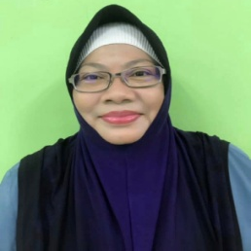
MAJLIS DAERAH KOTA TINGGI
PEGAWAI YANG BERTANGGUNGJAWAB
NAMA :HJH RUMANJA BINTI ABD KADIR
JAWATAN:PEMBANTU OPERASI (N11) KUP
JABATAN:PERANCANG, PEMBANGUNAN. & LANDSKAP
LOKASI: KAUNTER ZON, BAIDURI 1 & BAIDURI 2
NO. TEL: 012-7411965
TANDA TANGAN :
………………………….
PEGAWAI PENYELARAS
YANG DIPERTUA
MAJLIS DAERAH KOTA TINGGI

Slide 2

MAJLIS DAERAH KOTA TINGGI
PEGAWAI YANG BERTANGGUNGJAWAB
NAMA:HJH RUMANJA BINTI ABD KADIR
JAWATAN:PEMBANTU OPERASI (N11) KUP
JABATAN:PERANCANGAN PEMBANGUNAN & LANDSKAP
LOKASI:KAUNTER ZON, BAIDURI 1 & BAIDURI 2
NO. TEL: 012-7411965
TANDATANGAN :
………………………….
PEGAWAI PENYELARAS
YANG DIPERTUA
MAJLIS DAERAH KOTA TINGGI

Slide 3
MAJLIS DAERAH KOTA TINGGI
PEGAWAI YANG BERTANGGUNGJAWAB
4CM
NAMA:HJH RUMANJA BINTI ABD KADIR
JAWATAN:PEMBANTU OPERASI (N11) KUP
JABATAN:PERANCANGAN PEMBANGUNAN & LANDSKAP
LOKASI:KAUNTER ZON, BAIDURI 1 & BAIDURI 2
NO. TEL: 012-7411965
TANDATANGAN :
………………………….
PEGAWAI PENYELARAS
YANG DIPERTUA
MAJLIS DAERAH KOTA TINGGI
13.5 CM
3CM
12CM

